Slide 1
GEOCHRONOLOGIE RELATIVE

Slide 2

Fig1: structure tabulaire.
On a ici une séquence sédimentaire transgressive continue (A à D) dont la couche A est la plus ancienne et D la plus récente (principe de superposition) et le contact entre les couches A à D est concordant

Slide 3
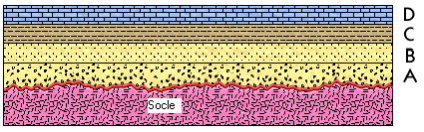
Fig2: discordance majeure sur un socle.
1) Soulèvement d'un socle).
2) régression marine.
3) érosion longue.
4) transgression marine
5) sédimentation d'une séquence sédimentaire (A à D) dont la couche A est la plus ancienne et D la plus récente (principe de superposition). Le contact entre le socle et A est discordant, c'est une surface de discordance.

Slide 4
Fig. 2
Fig. 3: structure Faillée.
  1) Une séquence sédimentaire transgressive continue (A, B, D et E) dont la couche A est la plus ancienne et E la plus récente (principe de superposition).
  2) le dyke C (principe de recoupement).
  3) la faille normale H (principe de recoupement).
  4) régression suivie de l’érosion partielle de la couche E et du dyke C ;
  5) transgression et dépôt de la série F-G.
  6) Le contact entre F et les couches en-dessous est une discordance simple.

Slide 5
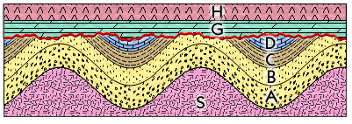
Fig. 4 : discordance angulaire sur une structure plissée
Une séquence sédimentaire transgressive continue (A à D et peut-être E et dont la couche A est la plus ancienne et D la plus récente (principe de superposition) sur un socle
2) plissement et soulèvement tectonique
3) régression marine,
4/ érosion partielle des couches B, C et D
5) transgression marine et sédimentation de H et G. Le contact entre G et les autres couches est une discordance angulaire.

Slide 6
Fig. 5
La couche 1 la plus ancienne et 3 la plus jeune).
2) Les dykes 4, 5 et 6, intrusifs, sont plus jeunes que les couches qu’ils recoupent (principe de recoupement).
De plus, comme le dyke 5 recoupe le dyke 4 et que le dyke 6 recoupe le dyke 5, L’ordre des intrusions est donc : 4, 5 et enfin 6.

Slide 7
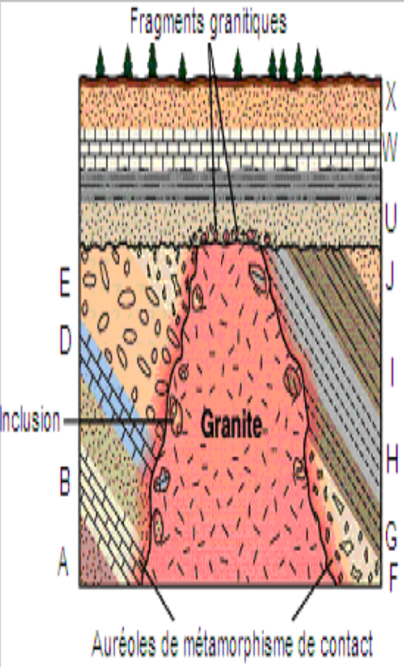
Fig. 6 : structure tabulaire discordante sur structure basculée intrudée par un granite.
Dépôt de la série sédimentaire transgressive A à J,
2) basculement de cette série.
3) Intrusion du granite suivi de son auréole de métamorphisme de contact.
4) Soulèvement tectonique, régression marine
5) érosion partielle de la série A à J et du granite bien nette par la présence de fragments granitiques qui constituent le conglomérat de base de la future série sédimentaire.
6) Transgression marine et dépôt de la séquence sédimentaire continue U à X
Le contact entre les 2 séries (basculée et tabulaire) est une discordance angulaire.

Slide 8
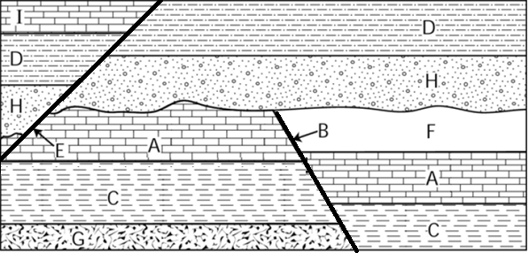
Fig. 7
  Dépôt d’une séquence sédimentaire
  transgressive continue de G à F (G étant la couche la plus ancienne et F la couche la plus jeune : principe de superposition).
  2) La faille B (principe de recoupement).
  3) Regressiom suivie de l’érosion partielle des couches A et F.
  4)Transgression et dépôt de la série H à I
  Le contact entre H et la série en-dessous est une discordance simple.
  5) La faille E (principe de recoupement).

Slide 9
Fig. 8
1) Dépôt d’une séquence sédimentaire transgressive continue de J à L
2) La faille B (principe de recoupement).
3) Basculement de la série suivi de la régression marine, de l’érosion partielle de la série
4) transgression marine et du dépôt de la série ECD et peut-être K et I en discordance angulaire sur la série 1.
4) Intrusion magmatique A et métamorphisme de contact
5) basculement suivi de la régression marine et de l’érosion partielle de la 2ème série.
6) Transgression marine et sédimentation de la couche F qui est en discordance angulaire avec la série 2.

